Slide 1



التقرير الختامي لبرنامج شُوَراء
1441- 1442

Slide 2
يتقدم مركز ثبات للاستشارات بوافر الشكر والتقدير
لمؤسسة عبدالله بن إبراهيم السبيعي الخيرية
لدعمها السخي لبرنامج شُوَراء
ولسعادة المشرف على المشروع الأستاذ الفاضل هيثم الحجي
جزاهم الله خير الجزاء وأوفاه

Slide 3

المقدمة
الحمد لله رب العالمين والصلاة والسلام على أشرف الأنبياء والمرسلين، نبينا محمد وعلى آله وصحبه أجمعين ، ومن تبعهم بإحسان إلى يوم الدين ، أما بعد :
فإن من أجلّ نعم الله عز وجل علينا أن سخّرنا لخدمة الدين والوطن ، وقد سعى مركز ثبات للاستشارات بفضل الله لتأهيل 32 مستشارة اجتماعية وفق منهجية علمية من خلال إقامة برنامج شُوَراء استنادا للاحتياج المجتمعي الفعلي.
ويسرنا أن نضع بين أيديكم الكريمة التقرير الختامي للبرنامج، لتقديم صورة تفصيلية وشاملة ، ولتوضيح سير العمل وما تم في كل مرحلة من مراحل البرنامج ،سائلين المولى لنا ولكم القبول .
إدارة البرنامج

Slide 4
1441/6/4 هـ
مدة البرنامج
1442/5/4 هـ
الجهة المنفذة | مركز ثبات للاستشارات
الفئة المستهدفة | المتخصصات في: الخدمة الاجتماعية، علم اجتماع، علم النفس، دبلوم الإرشاد الأسري
مُعدَّ التقرير | مديرة البرنامح
الجهة المُعد لها التقرير | مؤسسة عبدالله بن إبراهيم السبيعي الخيرية

Slide 5

محتوى التقرير
العنوان | الصفحة
المقدمة | 4
التعريف بالبرنامج | 5
إحصائيات عامة | 6
مميزات البرنامج | 8
هيكلة فريق العمل | 10
مهام وأدوار فريق العمل | 11
مراحل العمل على البرنامج | 13
أسماء المتدربات ومؤهلاتهن | 19
جدول البرنامج ومحاوره | 22
تفاصيل اللقاءات | 30
الإيجابيات والسلبيات | 49
مقترحات تطويرية | 50
تقييم البرنامج | 51
الخاتمة | 56

Slide 6

التعريف بالبرنامج
اسم البرنامج
شُوَراء: بضم الشين وفتح الواو
أهداف البرنامج
تأهيل مستشارات اجتماعيات في المجالات الاجتماعية، والنفسية، والقانونية وفق منهجية علمية.
تطوير مهارات المستفيدات لتقديم الاستشارات.
تلبية حاجة المجتمع لمستشارات متخصصات في مجال الخدمة.
مدة البرنامج
19 لقاء من تاريخ ( 7-6-1441هـ وحتى 4-5-1442ه)

Slide 7
إحصائيات عامة للبرنامج
1
2
        عدد المحكمين للبرنامج
        19 متخصص ومتخصصة
        مدة إعداده
        60 يوما
3
        عدد المتقدمات للبرنامج
        110 متقدمة
6
5
        التواصل للتنسيق
        (25) أكاديمية
        ومدربة
        المجتازات والمقبولات في البرنامج
        (32) مستفيدة
        المقابلات الشخصية
        45 مرشحة
4

Slide 8

إحصائيات عامة
البيان | الإحصائية
عدد اللقاءات التدريبية | 14 لقاء تدريبي
عدد الورش والحلقات النقاشية | 5 حلقات نقاشية
عدد التكاليف | 4 تكاليف
عدد المتدربات | 32 متدربة
عدد الاستشارات | 100 استشارة

Slide 9

مميزات البرنامج
مرونة الخطة التدريبية ومناسبتها للمتدربات.
تحكيم الخطة التدريبية من قبل 19 متخصص ومتخصصة في المجال.
الإقبال على التسجيل في البرنامج، وترشيح المتقدمات من قبل لجنة متخصصة.
حصول المتدربات على شهادة معتمدة في نهاية البرنامج.
تقديم الدورات واللقاءات من مدربات متخصصات و على مستوى عالي من الخبرة.
المتابعة المستمرة للمتدربات في تنفيذ التكاليف.
المساندة المتميزة من الكادر الإداري في تنفيذ مراحل البرنامج وتوفير الاحتياج.
التواصل والتنسيق مع المدربات بشكل دوري للتأكد من جودة المادة المطروحة وتوفير احتياج الدورات.

Slide 10
ملخص البرنامج
أيام المشروع
أربعاء من كل أسبوع، وسبت كل أسبوعين من الشهر
أوقات المشروع
الأربعاء (4-8م)
السبت (8-12ص)
عدد الساعات
74 ساعة
التكاليف
أربعة تكاليف
المجالات
اجتماعية، نفسية،شرعية، مهارية

Slide 11
هيكلة فريق العمل على البرنامج
المشرفة على البرنامج ( مديرة المركز)
مديرة البرنامج
منسقة
مسؤولة لجنة الجودة والمتابعة
اللجان المساندة (لجنة المقابلات، لجنة التحكيم)

Slide 12
مهام وأدوار فريق العمل
المسؤولة | المهام
المشرفة على البرنامج ( مديرة المركز) | إعداد الوثيقة والبطاقة التعريفية للبرنامج العمل على مصفوفة المؤشرات والمعايير التواصل مع الداعمين إبرام العقود مع فريق العمل التواصل والتنسيق لمقر البرنامج ضبط المصروفات المالية متابعة أعمال فريق العمل الإشراف العام على البرنامج
مديرة البرنامج | إعداد الخطة التنفيذية للبرنامج إعداد الخطة التدريبية للبرنامج عقد الاجتماعات وورش العمل التواصل والتنسيق مع المدربات الإشراف العام على اللقاءات متابعة أعمال اللجان
مسؤولة لجنة الجودة والمتابعة | إعداد وتحليل استبانات التقييم لكل دورة ومتابعة الردود متابعة تكاليف المتدربات واستلامها

Slide 13
مهام وأدوار فريق العمل
المسؤولة | المهام
منسقة البرنامج | متابعة المتدربات في الحضور والانصراف إعداد التقارير لكل برنامج إعداد النماذج
لجنة التحكيم | الاطلاع على الخطة التدريبية بنسختها الأولى اعتماد وثيقة البرنامج والخطة التدريبية وإبداء الملحوظات حصر العناصر الهامة لكل دورة والهدف منها
لجنة المقابلات | إعداد استمارة المقابلات وتحديد البنود المناسبة إجراء المقابلات الشخصية للمرشحات فرز المجتازات المؤهلات للانضمام للبرنامج إعداد تقرير لحصر مميزات وجوانب القوة للمرشحات المجتازات

Slide 14

مراحل العمل على البرنامج
م | المراحل | التنفيذ
1 | الإعداد | تم
2 | التخطيط | تم
3 | التحكيم | تم
4 | التسجيل | تم
5 | المقابلات والترشيح | تم
6 | تنفيذ البرنامج | تم
7 | التقويم والإغلاق | استمرت هذه المرحلة حتى الإغلاق

Slide 15
أولاً: الإعداد
في هذه المرحلة تمت عدة أعمال :
إعداد البطاقة التعريفية بالمشروع ( الأهداف، الفكرة العامة، الفئة، الضوابط والشروط، الميزانية). تحديد معايير و مؤشرات المشروع.
تحكيم البرنامج من قبل عدة شخصيات متخصصة.
تشكيل فريق العمل لإدارة وتنفيذ المشروع.
إعداد مصفوفة بالمهام والصلاحيات لفريق العمل.
إعداد الخطة التنفيذية للبرنامج التدريبي.
تصميم شعار المشروع.
إعداد نموذج مقابلة شخصية وفق معايير مهنية ومتخصصة.
إعداد النماذج الإلكترونية.
إعداد الشهادات للمدربات.

Slide 16

ثانياً: التخطيط
في هذه المرحلة تمت عدة أعمال :
عقد اجتماع مع فريق العمل لحصر احتياج إعداد الخطة التدريبية.
إقامة ورشة عمل لبناء الخطة التدريبية بمشاركة مجموعة من المستشارات ذوات الخبرة، والمتخصصات والأكاديميات.
إعداد الخطة التدريبية بناءً على مخرجات الورشة من حيث اللقاءات وعناصر كل لقاء والشخصيات المقترحة.
التواصل والتنسيق مع الشخصيات المقترحة وإبرام العقود التدريبية معهم.
إعداد رابط إلكتروني لحصر جميع احتياج المدربات الفنية والتقنية.

Slide 17

ثالثاً: التحكيم
في هذه المرحلة تمت عدة أعمال :
إعداد قاعدة بيانات بالشخصيات المتخصصة في مجال الاستشارات.
عرض الخطة على (19) من المتخصصات والمتخصصين لأخذ المرئيات والمقترحات حول تسلسل اللقاءات والدورات.
تعديل الخطة التدريبية بناء على الملحوظات الواردة.

Slide 18

رابعاً: التسجيل
في هذه المرحلة تمت عدة أعمال :
إعداد رابط الكتروني للتسجيل يتضمن ملف تعريفي بالبرنامج ومواعيد اللقاءات.
نشر الرابط في المجموعات والكيانات المتخصصة.
حصر بيانات المسجلات حسب مطابقة الشروط والمعايير.
إعداد رابط إلكتروني كاختبار أولي لقياس مستوى الخلفية الدينية لدى المتقدمة تحت إشراف متخصصات وأكاديميات.
إرسال رابط الاختبار الأولي للمرشحات اللاتي انطبقت عليهن الشروط.
فرز المجتازات من الاختبار المبدئي.

Slide 19
خامساً: المقابلات والترشيح
في هذه المرحلة تمت عدة أعمال :
إعداد استمارة المقابلات حسب البنود المناسبة للبرنامج.
تشكيل لجنة المقابلات من متخصصات وذات مهارة عالية لإجراء المقابلات مع المرشحات وفرز المجتازات منهن.
تحديد مواعيد لإجراء المقابلة للمجتازات من الاختبار المبدئي.
إجراء المقابلات وفرز المجتازات منهن.
إعداد نبذة مختصرة بالمميزات لكل متقدمة بعد المقابلة، وتحديد جوانب القوة فيها للاستفادة منها في البرنامج وغيره من البرنامج.
افتتاح مجموعة وإضافة المقبولات وإشعارهن بالقبول وتوضيح آلية البرنامج والضوابط.

Slide 20
أسماء المتدربات ومؤهلاتهن
م | اسم المتدربة | المؤهل
1 | أسماء بنت عبدالله العويد | باحثة دكتوراه في علم الاجتماع
2 | آمنة بنت حمد الرشيدي | ماجستير خدمة اجتماعية
3 | تهاني بنت عبدالعزيز العتيبي | بكالوريوس خدمة اجتماعية
4 | تهاني بنت محمد الزهراني | ماجستير خدمة اجتماعية
5 | الجوهرة بنت عايض القحطاني | بكالوريوس خدمة اجتماعية
6 | حصة بنت منيف القحطاني | بكالوريوس خدمة وحاصلة على دبلوم إرشاد أسري
7 | حنان بنت إبراهيم الحمدأ | ماجستير ثقافة إسلامية وحاصلة على دبلوم إرشاد أسري
8 | خولة بنت حمود الهذلول | بكالوريوس خدمة اجتماعية
9 | دلال بنت مسفر العتيبي | ماجستير خدمة اجتماعية
10 | رواء بنت خالد بابقي | بكالوريوس علم نفس
11 | روان بنت عبدالرحمن الرشيد | بكالوريوس علم اجتماع
12 | ريهام بنت صالح العنزي | بكالوريوس خدمة اجتماعية
13 | سفرة بنت عبدالله البقمي | ماجستير علم اجتماع
14 | صالحة بنت سفر الشلوي | ماجستير خدمة اجتماعية
15 | غادة طائر عبدالله | بكالوريوس خدمة اجتماعية
16 | فهدة بنت محمد القحطاني | ماجستير علم اجتماع
17 | نورة بنت مبارك العجمي | ماجستير علم اجتماع
18 | نوف بنت بلال العبدالعزيز | بكالوريوس وحاصلة على دبلوم إرشاد أسري
19 | هدى بنت محمد المزيني | ماجستير خدمة اجتماعية

Slide 21
أسماء المتدربات ومؤهلاتهن
م | اسم المتدربة | المؤهل
20 | هند بنت منصور الجنيدل | ماجستير علم اجتماع
21 | هوازن بنت محمد الفوزان | بكالوريوس خدمة اجتماعية
22 | وداد بنت ناصر الداوود | ماجستير علم اجتماع
23 | منى بنت وليد بامقابل | بكالوريوس علم نفس
24 | هيفاء بنت عبدالرزاق السيد | ماجستير علم اجتماع
25 | مشاعر بنت عبدالعزيز السليم | ماجستير علم نفس
26 | العنود بنت محمد الشهراني | ماجستير خدمة اجتماعية
27 | لطيفة بنت ابراهيم الغامدي | ماجستير خدمة اجتماعية
28 | خلود بنت راشد البيشي | ماجستير خدمة اجتماعية
29 | وجدان بنت علي الحسين | ماجستير علم نفس
30 | الجوهرة بنت ماجد الشهيوين | بكالوريوس خدمة اجتماعية
31 | هيفاء بنت عبدالرحمن السمري | بكالوريوس ودبلوم توجيه وإرشاد
32 | ثناء بنت إبراهيم العصيمي | بكالوريوس علم نفس

Slide 22
سادساً: تنفيذ البرنامج
في هذه المرحلة تمت عدة أعمال :
تذكير المدربات بمواعيد الدورات قبل الموعد بيومين.
تذكير المتدربات بموعد الدورة.
التأكد من سلامة الصوتيات وطباعة الحقائب التدريبية وتوفير الضيافة.
متابعة المتدربات بالتوقيع في كشف الحضور والانصراف لكل دورة.
تنفيذ الدورة حسب الموعد.
متابعة سير الدورة من البدء وحتى الانتهاء.
شكر المدربة نهاية الدورة وتسليمها شهادة الشكر والمكافأة المالية.
تقييم المدربة والمادة العلمية المطروحة من قبل المتدربات.
إرسال تقييم الدورة والمقترحات للمدربة للاطلاع والاستفادة.
إعداد تقرير الدورة.

Slide 23
جدول البرنامج ومحاوره
اليوم | اسم اللقاء | مقدمة اللقاء | المحاور
السبت 7/ 6/ 1441 | مبادئ الخدمة الاجتماعية ودور المستشارة الاجتماعية | أ.نوال قيسي محاضرة في كلية الملك فهد الأمنية تخصص الجرائم المعلوماتية -مستشار أسري- مدربة معتمدة | مقدمة عن نشأة الخدمة الاجتماعية. مفاهيم أساسية ( مفهوم الخدمة الاجتماعية- مفهوم الأخصائية الاجتماعية). أهم المبادئ الستة المتفق عليها بين جميع المتخصصين في مجال الخدمة الاجتماعية. المهارات الواجب توفرها في الأخصائي الاجتماعي. دور الأخصائي الاجتماعي.
الأربعاء 11/ 6/ 1441 | أخلاقيات وجدارات الممارسة المهنية | أ.خلود الشهري ماجستير خدمة اجتماعية- مدربة معتمدة-مشرفة تدريب ميداني سابقا لطالبات الدراسات الاجتماعية بجامعة الملك سعود | الميثاق الأخلاقي بمهنة الخدمة الاجتماعية. العهد والميثاق في القرآن الكريم. الميثاق الأخلاقي المعاصر. لماذا وضع الميثاق الأخلاقي لمهنة الخدمة الاجتماعية. القواعد الأخلاقية للميثاق الأخلاقي. الجدارات المهنية. العلاقة بين الجدارة ومستوى الأداء. أهم الفنون المطلوبة من الأخصائي الاجتماعي.

Slide 24
جدول البرنامج ومحاوره
اليوم | اسم اللقاء | مقدمة اللقاء | المحاور
السبت 14/ 6/ 1441 | قراءة موجهة لكتاب العادات العشر للشخصية الناجحة د.إبراهيم القعيد (تكليف) | أ.ريم البواردي مدربة معتمدة- مستشار أسري عضو مؤسس لنادي كتابي | مفهوم العادة، عناصر العادة، أنواع العادة. مفهوم النجاح. مناقشة العادات العشر.
الأربعاء 18/ 6/ 1441 | المنهج النبوي في توجيه السلوك | د.حنان بابقي دكتوراه في السنة وعلومها- مدربة معتمدة- عضو الجمعية السعودية للمخترعين | ضوابط التعامل من الهدي النبوي. أحداث النبي هل هي قاصرة على عصره؟ ويمكن تطبيقها؟ خطوات ومراجع معينة للأخذ من المنهل الروي العذب "السنة النبوية " القواعد لقراءة الأحاديث وتفعيلها في استنباط الهدي النبوي في توجيه السلوك.
الأربعاء 25/ 6/ 1441 | قانون الأحوال الشخصية | أ.ياسمين الرميخاني مدربة قانونية | ماهي قضايا الأحوال الشخصية ؟ الفرق بين القضايا المتشابهة في الأحوال الشخصية. هل هناك قانون للأحوال الشخصية. آلية النظر في قضايا الأحوال الشخصية. سبب اختلاف الأحكام في الأحوال الشخصية. متى تحتاج السائلة الاستشارة القانونية؟

Slide 25
جدول البرنامج ومحاوره
اليوم | اسم اللقاء | مقدمة اللقاء | المحاور
السبت 28/ 6/ 1441 | حلقة نقاش: المؤسسات المساندة للحقوق الأسرية والاجتماعية | أ.ياسمين الرميخاني مدربة قانونية | الجهات المرتبطة بقضايا الأحوال الشخصية. مراكز الإصلاح الأسري. الشؤون الاجتماعية . برنامج الأمان الأسري. صندوق النفقة. محكمة التنفيذ. جمعية مودة.
الأربعاء 2/ 7/ 1441 | الحقوق والواجبات الأسرية | أ.أسماء عبدالرزاق باحثة وكاتبة في قضايا الأسرة والتنمية، مستشارة أسرية وتربوية | مدخل للتعامل مع الحقوق: السكن والمودة والرحمة هي الأصل في الحياة الزوجية. تعظيم ميثاق الزوجية من تعظيم حرمات الله. لا تتعد حدود الله في الشؤون الزوجية. ولا تنسوا الفضل بينكم. أن تعفوا أقرب للتقوى. التراضي والتشاور أساس نجاح شراكة الحياة. الصلح خير. التغافل. وليس الذكر كالأنثى. ولا تتمنوا ما فضل الله به بعضكم على بعض. 2- حقوق الزوجة على زوجها. 3- حقوق الزوج على زوجته. 4- الحقوق في الطلاق.

Slide 26
جدول البرنامج ومحاوره
اليوم | اسم اللقاء | مقدمة اللقاء | المحاور
الأربعاء 9/ 7/ 1441 | أنماط الشخصية | أ.خلود الفارس ماجستير علاج اجتماعي-مدربة معتمدة- عضو الجمعية السعودية للدراسات الاجتماعية عضو المجلس الاستشاري للاستشارات الأسرية | ماذا يعني نمط شخصيته؟ لماذا نتعرف على أنماط الشخصيات؟ تحديد نمط الشخصية بمقياس mbti. اعرف نمط شخصيتك. التعريف بالأنماط الشخصية. أبرز سمات كل شخصية. كيف يمكن التعامل مع الشخصيات الصعبة.
السبت 12/ 7/ 1441 | الإرشاد الهاتفي أسسه ومبادئه وإجراءاته | د.هند المطرود أستاذ مساعد بقسم الدراسات الإسلامية بجامعة الملك سعود مستشار أسري بمركز ثبات للاستشارات | أسباب وجود الهاتف الاستشاري. مهارات الإرشاد الهاتفي. إجراءات الإرشاد الهاتفي. محظورات في الإرشاد الهاتفي.
الأربعاء 16/ 7/ 1441 | مهارات الذكاء العاطفي | د.فاطمة باعارمة دكتوراه في الإدارة التربوية - مستشار تربوي - مدربة معتمدة في مهارات التفكير | أنواع الذكاءات المتعددة. ما هو الذكاء العاطفي؟ أهمية الذكاء العاطفي. مكونات الذكاء العاطفي. مهارات الذكاء العاطفي.

Slide 27
جدول البرنامج ومحاوره
اليوم | اسم اللقاء | مقدمة اللقاء | المحاور
الأربعاء 23/ 7/ 1441 | المقاييس النفسية والاجتماعية و دراسة الحالة | أ.نادية العوبثاني أخصائية نفسية- ماجستير علم نفس- ماستر كوتش- خبير قيم | دراسة الحالة أهمية دراسة الحالة. مصادر المعلومات في دراسة الحالة. أهداف دراسة الحالة. صياغة استمارة دراسة الحالة مناسبة للمستشارة. عرض نموذج لدراسة حالة. أساليب الدراسة. المقاييس النفسية والاجتماعية: مفهوم القياس. وظائف الاختبارات والمقاييس في الإرشاد. إيجابيات المقاييس وسلبياتها. عرض للاختبارات والمقاييس. إعداد التقارير: المحاور الأساسية لكتابة التقرير. نموذج مقترح لكتابة التقرير.
الأربعاء 1/ 8/ 1441 | الاضطرابات النفسية وتأثيرها | أ.رقية قرزي أخصائية نفسية -مدربة | الاضطراب النفسي. من هو المريض النفسي؟ حقيقة الاضطراب النفسي. من هو الفرد السليم؟ أسباب الاضطراب النفسي. عوامل الخطر للإصابة بالاضطراب النفسي. تصنيف الاضطرابات النفسية. أمثلة للاضطرابات النفسية: القلق، الوسواس القهري، اضطراب ما بعد الصدمة، الاكتئاب، اضطرابات الشخصية، الفصام.

Slide 28
جدول البرنامج ومحاوره
اليوم | اسم اللقاء | مقدمة اللقاء | المحاور
الأربعاء 8/ 8/ 1441ه | أهم الطرق التشخيصية والعلاجية في العلاج المعرفي السلوكي (تكليف) | د.خالد بن حمد الجابر استشاري طب الأسرة والعلاج النفسي في كلية الطب بالحرس الوطني | كيفية اكتشاف الأفكار والسلوكيات. تطبيق على سجل الأفكار. دور الأخصائي الاجتماعي في الحالات النفسية.
السبت 11/ 8/ 1441هـ | ورشة عمل: مهارات تغيير الأفكار والمشاعر السلبية والمعتقدات الخاطئة | أ.إيمان الهزاع ماجستير الإرشاد النفسي- أخصائية علاج نفسي بمركز أملي للاستشارات- مدربة معتمدة- مديرة لجنة التنمية الاجتماعية بحي الربيع | الأفكار وعلاقتها بالمشاعر كيف تتحكم بالمشاعر؟ تأثير المشاعر على سلوكنا. الفرق بين المشاعر والانفعالات. كيف أحقق الشعور بالسعادة.
الأربعاء 15/ 8/ 1441هـ | إدارة الذات | أ.تهاني باكيلي ماجستير خدمة اجتماعية- محاضرة بجامعة الملك سعود- مدربة معتمدة | 1. مفهوم الذات وأنواعها. الإدارة الذاتية وفوائدها، قواعدها، خصائصها. 2. مهارات الإدارة الذاتية: تحديد الهدف. مهارة التخطيط الشخصي. مهارة إدارة الوقت وترتيب الأولويات. مهارة التفويض الفعال. مهارة إدارة العلاقات. مهارة حل المشاكل بطرق إبداعية. 3. معوقات الإدارة الذاتية.

Slide 29
جدول البرنامج ومحاوره
اليوم | اسم اللقاء | مقدمة اللقاء | المحاور
الأربعاء 22/ 8 / 1441 | مهارة المقابلة الاستشارية | أ.ملك الحازمي أخصائية نفسية- ماجستير رعاية وصحة نفسية- مدربة معتمدة | أنواع المقابلة ( المبدئية- التشخيصية- العلاجية). خطوات إجراء المقابلة. فنيات المقابلة. طرح التساؤل. الصمت. الإنصات. التعاطف. المواجهة. عكس المشاعر. إعادة الصياغة والإيضاح. التلخيص. الإنهاء. 4. عوامل نجاح المقابلة.
السبت 2/ 2/ 1442هـ | محاكاة في تقديم الاستشارات | أ.هالة الحسن مدربة معتمدة – مستشار أسري خبرة في تقديم الاستشارات في عدة جهات | تعريف الإرشاد الأسري ومهارات الإرشاد. أهمية الإرشاد الأسري في المجتمع . القيم الإنسانية والدينية للإرشاد الأسري. أسباب المشكلات وعوامل التفكك الأسري. كيف نعمل على تماسك البناء الأسري. المهارات الأساسية التي يحتاجها المرشد. خبرات مستشار.

Slide 30
جدول البرنامج ومحاوره
اليوم | عنوان اللقاء | المحاور
الأحد 3/ 2/ 1442ه | حلقة نقاشية في تقديم حلول لنماذج من الاستشارات ( تكليف تابع لدورة المحاكاة) | نماذج من الاستشارات ومناقشة الحلول
السبت 4/ 5/ 1442هـ | لقاء ختامي+ حلقة نقاشية لمناقشة عدد من الاستشارات مع نخبة من المستشارات | استضافة مستشارات لتقييم الاستشارات التكريم

Slide 31
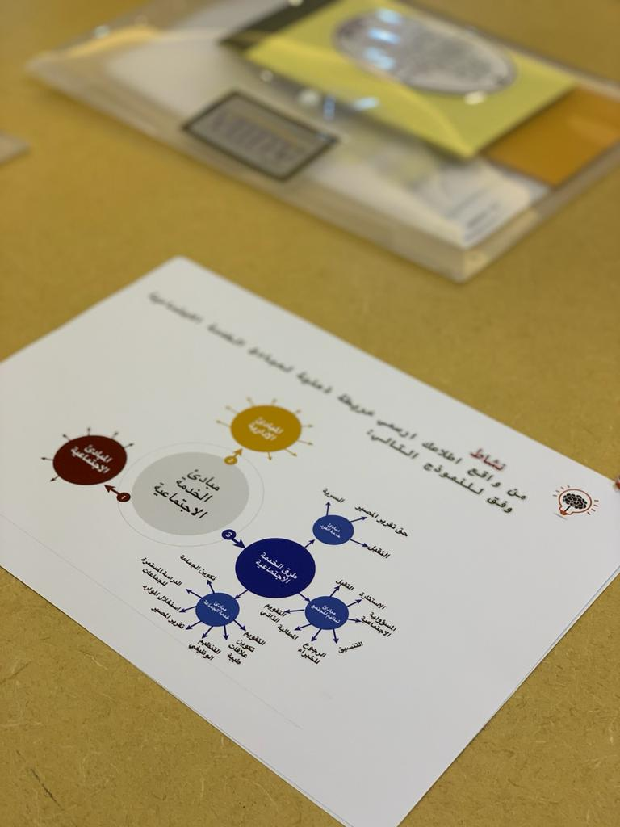
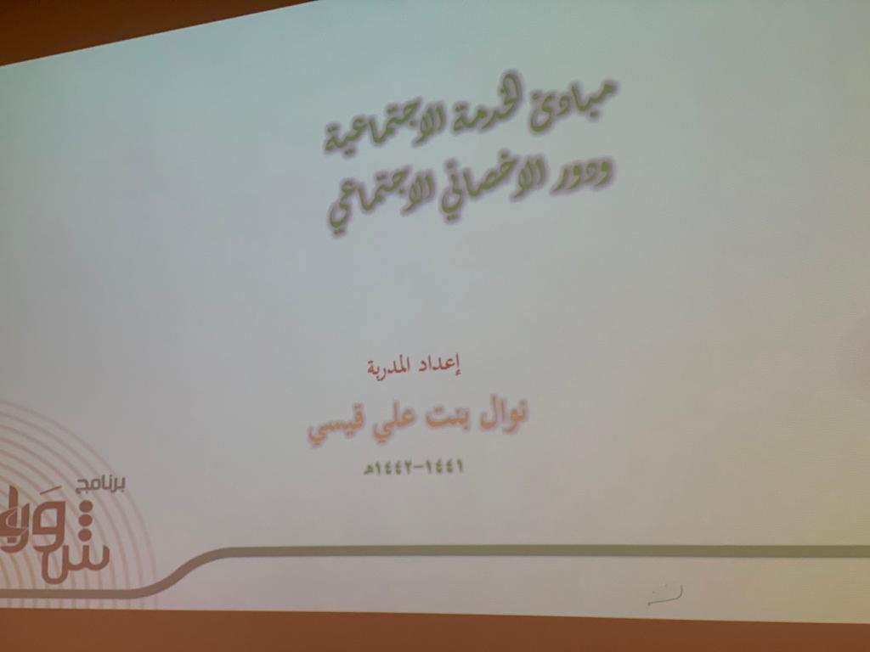
اللقاء الأول
عنوان الدورة | مبادئ الخدمة الاجتماعية ودور الأخصائي الاجتماعي
اسم المدربة | نوال بنت علي القيسي
الوصف الوظيفي للمدربة | محاضرة في كلية الملك فهد الأمنية تخصص جرائم معلوماتية – مستشار أسري - مدربة معتمدة
يوم وتاريخ الدورة | يوم / السبت (4/ 6/ 1441هـ)
الوقت | 8:00 إلى 12:00 صباحا
عدد الحضور | 23
أهداف الدورة | أن تتعرف الأخصائية الاجتماعية على نشأة الخدمة الاجتماعية. أن تفرق الأخصائية الاجتماعية بين مفهومي الخدمة الاجتماعية، والأخصائي الاجتماعي. أن تُلم الأخصائية الاجتماعية بأهم مبادئ الخدمة الاجتماعية. توضيح دور الأخصائية الاجتماعية في المجالات المختلفة.
محاور الدورة | مقدمة عن نشأة الخدمة الاجتماعية. مفاهيم أساسية ( مفهوم الخدمة الاجتماعية- مفهوم الأخصائية الاجتماعية). أهم المبادئ الستة المتفق عليها بين جميع المتخصصين في مجال الخدمة الاجتماعية. المهارات الواجب توفرها في الأخصائي الاجتماعي. دور الاخصائي الاجتماعي.
طرق التدريب | التحفيز الفردي والجماعي. عقد مجموعات المناقشة. القيام بأنشطة جماعية.

Slide 32
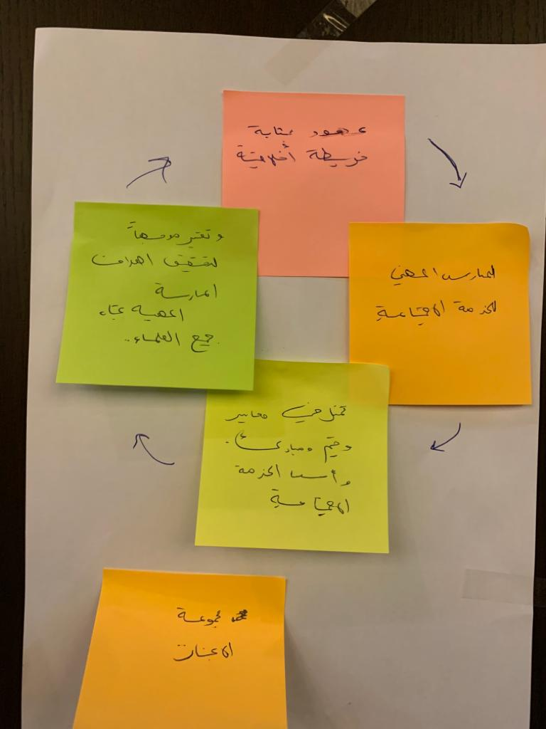
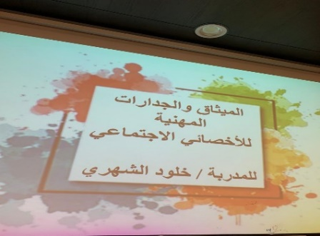
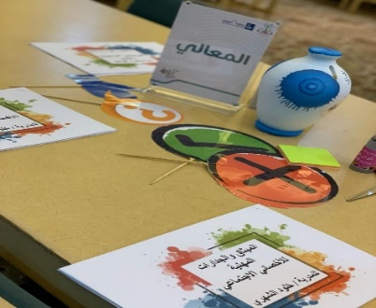
اللقاء الثاني
عنوان الدورة | أخلاقيات وجدارات الممارسة المهنية
اسم المدربة | أ.خلود الشهري
الوصف الوظيفي للمدربة | ماجستير خدمة اجتماعية، مدربة معتمدة، مشرفة تدريب ميداني سابقا لطالبات الدراسات الاجتماعية بجامعة الملك سعود
يوم وتاريخ الدورة | يوم /الأربعاء (11/ 6/ 1441هـ)
الوقت | 4 إلى 8 مساء
عدد الحضور | 30
عدد المتغيبات | 2
أهداف الدورة | أن تتعرف الأخصائية الاجتماعية على مفهوم الميثاق الأخلاقي. أن تتعرف على أهم جدارات الأخصائية الاجتماعية. أن تتعرف الاخصائية على أهم الفنون التي يجب أن تمتلكها.
محاور الدورة | الميثاق الأخلاقي بمهنة الخدمة الاجتماعية. العهد والميثاق في القرآن الكريم. الميثاق الأخلاقي المعاصر. لماذا وضع الميثاق الأخلاقي لمهنة الخدمة الاجتماعية. القواعد الأخلاقية للميثاق الأخلاقي. الجدارات المهنية. العلاقة بين الجدارة ومستوى الأداء. أهم الفنون المطلوبة من الأخصائي الاجتماعي.
طرق التدريب | التحفيز الفردي والجماعي. عقد مجموعات المناقشة. القيام بأنشطة جماعية.

Slide 33
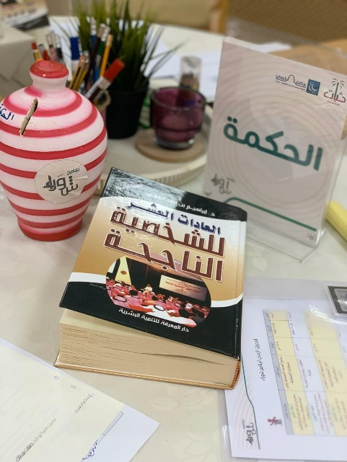
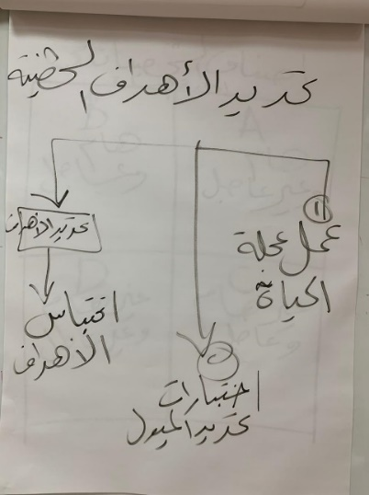
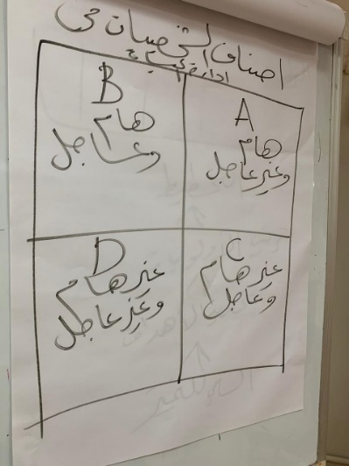
اللقاء الثالث
عنوان اللقاء | مناقشة كتاب العادات العشر ، للدكتور إبراهيم بن حمد القعيد
اسم المدربة | ريم البوادري
الوصف الوظيفي للمدربة | مدربة معتمدة – مستشار أسري - عضو مؤسس نادي كتابي
يوم وتاريخ الدورة | يوم السبت (14/ 6/ 1441هـ)
الوقت | 8 إلى 12 صباحا
عدد الحضور | 27
عدد المتغيبات | 5
أهداف اللقاء | أن يصوغ المتدرب مفهوم العادة، الشخصية، النجاح أن يعدد المتدرب العادات العشر للشخصية الناجحة. أن يقارن المتدرب بين العادات الناجحة والعادات السلبية . أن يمارس المتدرب هذه العادات وتصبح جزء من حياته اليومية.
محاور اللقاء | مفهوم العادة، عناصر العادة، أنواع العادة مفهوم النجاح العادة الأولى: السعي للتميز العادة الثانية: تحديد الأهداف مواصفات الهدف الجيد SMART العادة الثالثة: ترتيب الأولويات العادة الرابعة: التخطيط العادة الرابعة: التخطيط العادة السادسة: إدارة الوقت العادة السابعة: جهاد النفس العادة الثامنة: البراعة الاتصالية العادة التاسعة: التفكير الإيجابي العادة العاشرة: التوازن
طرق التدريب | توزيع العادات على المجموعات لقراءتها وتلخيصها (كليف)، بحيث كل مجموعة تعرض ملخص العادتين.

Slide 34

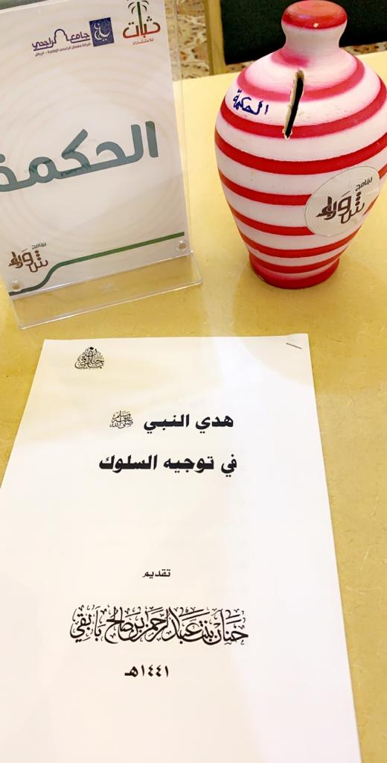
اللقاء الرابع
عنوان الدورة | المنهج النبوي في توجيه السلوك
اسم المدربة | حنان بنت عبدالرحمن بابقي
المسمى الوظيفي للمدربة | باحثة دكتوراه في السنة وعلومها- مدربة معتمدة – عضو الجمعية السعودية للمخترعين
يوم وتاريخ الدورة | الأربعاء (18/ 6/ 1441هـ)
الوقت | (5-8.30)
عدد الحضور | 28
عدد المتغيبات | 4
أهداف الدورة | أن تتعرف المتدربة على سمات الهدي النبوي. أن تتعرف المتدربة على أساليب الإرشاد النبوي. أن تربط المتدربة بين هدى النبي في الإرشاد مع المنهجية العلمية في الدراسة الأكاديمية.
محاور الدورة | ضوابط التعامل مع الهدي النبوي. أحداث النبي، هل هي قاصرة على عصره؟ ويمكن تطبيقها؟ خطوات ومراجع معينة للأخذ من المنهل الروي العذب "السنة النبوية " القواعد لقراءة الأحاديث وتفعيلها في استنباط الهدي النبوي في توجيه السلوك.
طرق التدريب | عرض أحاديث النبي صلى الله عليها وسلم واستنباط قواعد تعديل السلوك. عرض تجارب المتدربات وربطها مع هدي النبي في تعاملاته. تفعيل التحفيز الفردي والجماعي.

Slide 35
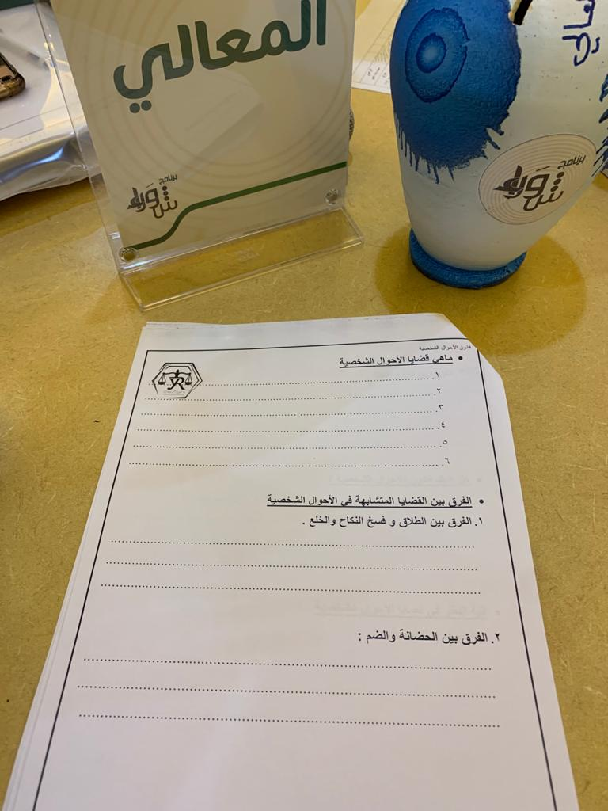
اللقاء الخامس
عنوان الدورة | قانون الأحوال الشخصية
اسم المدربة | يــاسمين بــنت أحمد الـــــرميــخــانـي
المسمى الوظيفي للمدربة | مدربة قانونية - مؤسس مجموعة (ميزان القانون law balance) لنشر الثقافة القانونية
يوم وتاريخ الدورة | الأربعاء (25/ 6/ 1441هـ)
الوقت | 4.30- 8.15
عدد الحضور | 30
عدد المتغيبات | 2
أهداف الدورة | أن تعرف المتدربة القضايا الشخصية. أن تعرف الفرق بين القضايا المتشابهة. أن تعرف الحالات التي توجه العميل للاستشارة القانونية.
محاور الدورة | ماهي قضايا الأحوال الشخصية ؟ الفرق بين القضايا المتشابهة في الأحوال الشخصية. هل هناك قانون للأحوال الشخصية. آلية النظر في قضايا الأحوال الشخصية. سبب اختلاف الأحكام في الأحوال الشخصية. متى تحتاج السائلة الاستشارة القانونية
طرق التدريب | عرض عناصر الحوار. مناقشة المتدربات في بعض العناصر. الرد على استفسارات المتدربات.

Slide 36
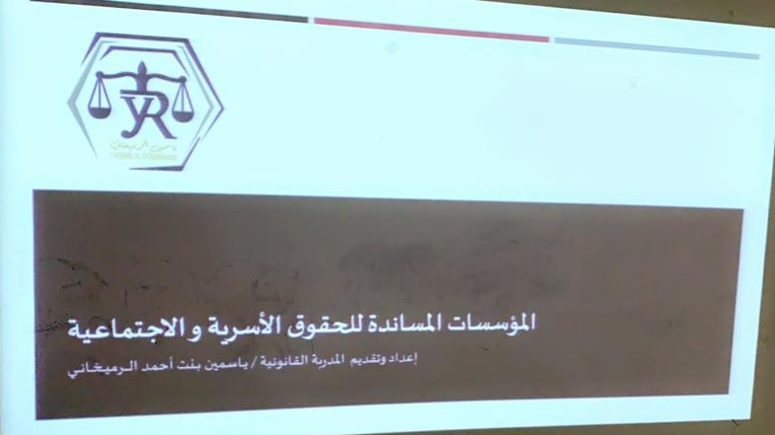
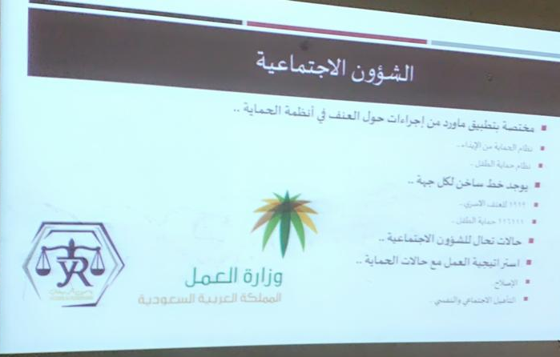
اللقاء السادس
عنوان اللقاء | المؤسسات المساندة للحقوق الأسرية والاجتماعية
اسم المدربة | يــاسمين بــنت أحمد الـــــرميــخــانــي
المسمى الوظيفي للمدربة | مدربة قانونية - مؤسس مجموعة (ميزان القانون law balance) لنشر الثقافة القانونية
يوم وتاريخ الدورة | السبت (28/ 6/ 1441هـ)
الوقت | 8.30- 12
عدد الحضور | 25
عدد المتغيبات | 7
أهداف اللقاء | معرفة الجهات المختصة لكل حالة وكيفية القيام بالإجراءات والية العمل بها
محاور اللقاء | الجهات المرتبطة بقضايا الأحوال الشخصية. مراكز الإصلاح الاسري. الشؤون الاجتماعية . برنامج الأمان الأسري. صندوق النفقة. محكمة التنفيذ. جمعية مودة.
طرق التدريب | عرض عناصر الحوار. مناقشة المتدربات في بعض العناصر. الرد على استفسارات المتدربات.

Slide 37
اللقاء السابع
عنوان الدورة | الحقوق والواجبات الشرعية في الأسرة
اسم المدربة | أسماء عبد الرزاق
المسمى الوظيفي للمدربة | باحثة وكاتبة في قضايا الأسرة والتنمية، مستشارة أسرية وتربوية
يوم وتاريخ الدورة | الأربعاء (2/ 7/ 1441هـ)
الوقت | 4.30- 8
عدد الحضور | 28
عدد المتغيبات | 4
أهداف الدورة | أن تعرف المستشارة الحقوق التي تجب لزوج على زوجته، واللاتي لزوجة على زوجها.
محاور الدورة | مدخل للتعامل مع الحقوق: السكن والمودة والرحمة هي الأصل في الحياة الزوجية تعظيم ميثاق الزوجية من تعظيم حرمات الله لا تتعد حدود الله في الشؤون الزوجية ولا تنسوا الفضل بينكم أن تعفوا أقرب للتقوى التراضي والتشاور أساس نجاح شراكة الحياة الصلح خير التغافل وليس الذكر كالأنثى ولا تتمنوا ما فضل الله به بعضكم على بعض 2- حقوق الزوجة على زوجها 3- حقوق الزوج على زوجته 4- الحقوق في الطلاق | طرق التدريب عرض عناصر الحوار. مناقشة المتدربات. الرد على استفسارات المتدربات.

Slide 38
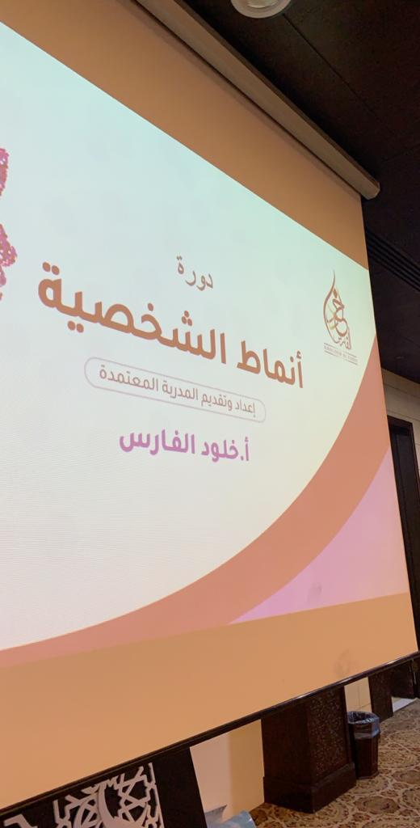
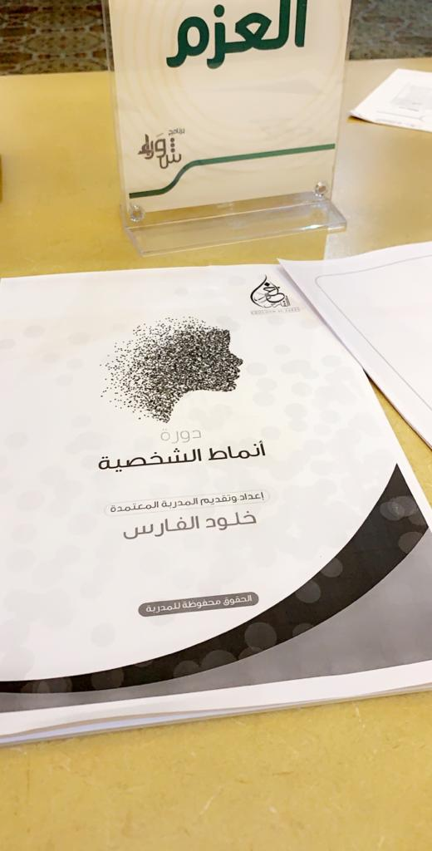
اللقاء الثامن
عنوان الدورة | أنماط الشخصية
اسم المدربة | خلود الفارس
المسمى الوظيفي للمدربة | ماجستير علاج اجتماعي- مدربة معتمدة - عضو الجمعية السعودية للدراسات الاجتماعية عضو المجلس الاستشاري للاستشارات الأسرية
يوم وتاريخ الدورة | الأربعاء (9/ 7/ 1441هـ)
الوقت | 4.30 – 8.15
عدد الحضور | 29
عدد المتغيبات | 3
أهداف الدورة | أن تتعرف المتدربة على أنواع الشخصيات وما يميزها وكيفية التعامل مع كل شخصية.
محاور الدورة | ماذا يعني نمط شخصيته لماذا نتعرف على أنماط الشخصيات تحديد نمط الشخصية بمقياس mbti اعرف نمط شخصيتك التعريف بالأنماط الشخصية أبرز سمات كل شخصية ماذا يناسب شخصيتي من مهام وأعمال ماهي الفائدة من اختلاف الشخصيات كيف يمكن التعامل مع الشخصيات الصعبة
طرق التدريب | عرض عناصر الحوار. ورشة عمل للتعرف على نمط شخصية كل متدربة ورشة عمل للتعرف على الأعمال والمهام التي تناسب شخصية كل متدربة. الرد على استفسارات المتدربات.

Slide 39
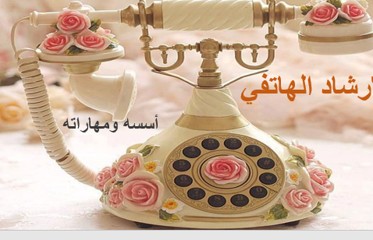

اللقاء التاسع
عنوان الدورة | الإرشاد الهاتفي أسسه ومهاراته
اسم المدربة | د.هند المطرود
الوصف الوظيفي للمدربة | أستاذ مساعد بقسم الدراسات الإسلامية بجامعة الملك سعود، مستشار أسري بمركز ثبات للاستشارات الأسرية
يوم وتاريخ الدورة | السبت (12/ 7/ 1441هـ)
الوقت | 8.30 – 11.15 صباحا
عدد الحضور | 28
عدد المتغيبات | 4
أهداف الدورة | تقديم الدعم والمساندة النفسية للمسترشد. مساعدة المسترشد على تنمية قدراته النفسية والاجتماعية.
محاور الدورة | أسباب وجود الهاتف الاستشاري مهارات الإرشاد الهاتفي الحضور الاستماع و التركيز توجيه الأسئلة إعادة التصور والتوضيح تقديم النصح والتعليمات المواجهة تزويد المسترشد بالموارد. إجراءات الإرشاد الهاتفي افتتاح المكالمة وبناء الألفة مرحلة عرض المشكلة ومناقشتها مرحلة الإقفال محظورات في الإرشاد الهاتفي | طرق التدريب تدريب عملي لنماذج لأسئلة إيجابية وأسئلة ممنوعة تدريب عملي محاكاة إرشاد هاتفي الرد على استفسارات المتدربات

Slide 40
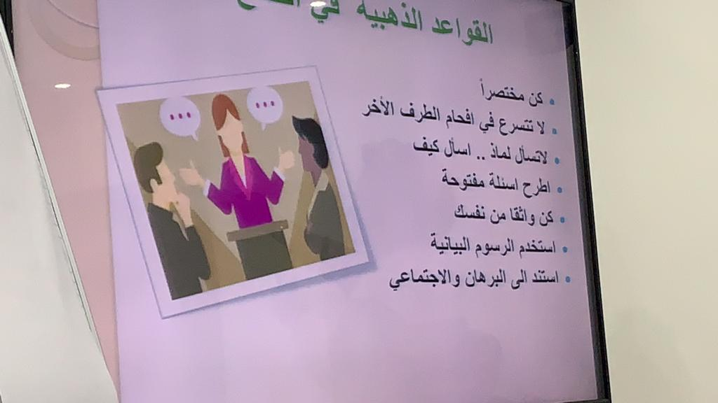
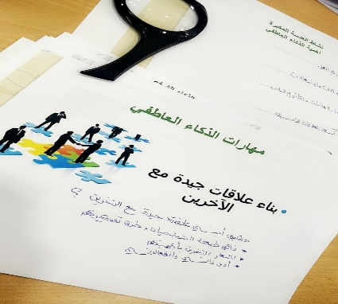
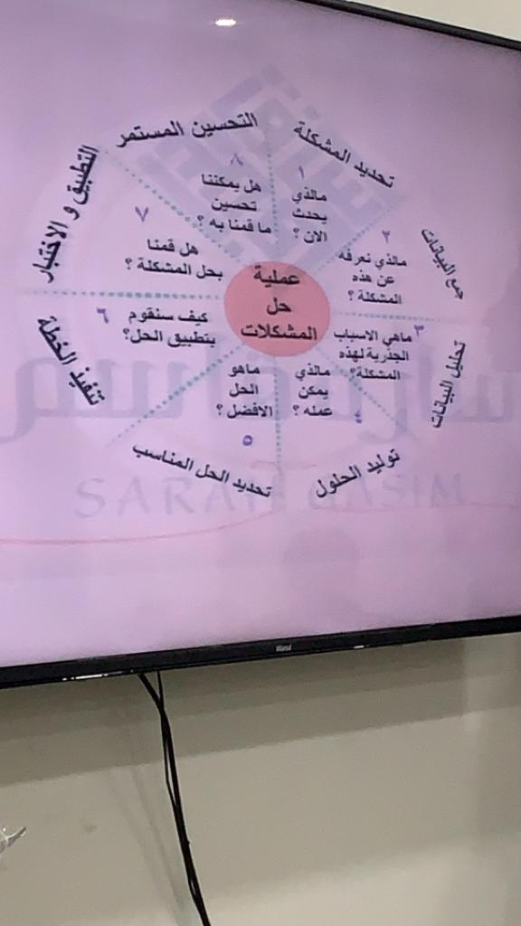
اللقاء العاشر
عنوان الدورة | مهارات الذكاء العاطفي
اسم المدربة | فاطمة باعارمة
المسمى الوظيفي للمدربة | دكتوراه في الإدارة التربوية- مستشار تربوي – مدربة معتمدة في مهارات التفكير
يوم وتاريخ الدورة | الأربعاء (16/ 7/ 1441هـ)
الوقت | 4.30 – 8.15 مساء
عدد الحضور | 28 متدربة
عدد المتغيبات | 4 متدربات
أهداف الدورة | أن تتعرف المتدربة على أهمية الذكاء العاطفي ، ومهارات تفعيل الذكاء العاطفي في الحياة الاجتماعية والعملية.
محاور الدورة | أنواع الذكاءات المتعددة ما هو الذكاء العاطفي أهمية الذكاء العاطفي مكونات الذكاء العاطفي مهارات الذكاء العاطفي
طرق التدريب | المناقشة تدريب العدسة المكبرة ورش عمل لعرض بعض المهارات عرض تجارب

Slide 41
اللقاء الحادي عشر
اسم للقاء | المقاييس النفسية والاجتماعية ودراسة الحالة
اسم المدربة | نادية العوبثاني
المسمى الوظيفي للمدربة | أخصائية نفسية - ماجستير علم نفس - ماستر كوتش - خبير قيم
يوم وتاريخ الدورة | الأربعاء (23/ 7/ 1441هـ)، ( عن بعد برنامج الزوم)
الوقت | 4.30 – 8.15 مساء
عدد الحضور | 32 متدربة
عدد المتغيبات | ---
أهداف الدورة | أن تتعرف المتدربة وتمارس أسلوب دراسة الحالة وتطبيقاتها في الإرشاد وتقديم الاستشارة
محاور الدورة | دراسة الحالة أهمية دراسة الحالة مصادر المعلومات في دراسة الحالة أهداف دراسة الحالة. صياغة استمارة دراسة الحالة مناسبة للمستشارة عرض نموذج لدراسة حالة أساليب الدراسة المقاييس النفسية الاجتماعية مفهوم القياس وظائف الاختبارات والمقاييس في الإرشاد إيجابيات المقاييس وسلبياتها عرض للاختبارات والمقاييس إعداد التقارير المحاور الأساسية لكتابة التقرير نموذج مقترح لكتابة التقرير | طرق التدريب : المناقشة ورش عمل لصياغة استمارة دراسة الحالة نموذج مقترح لكتابة التقرير

Slide 42
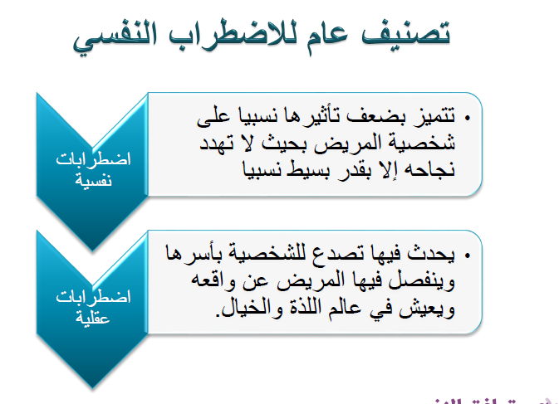
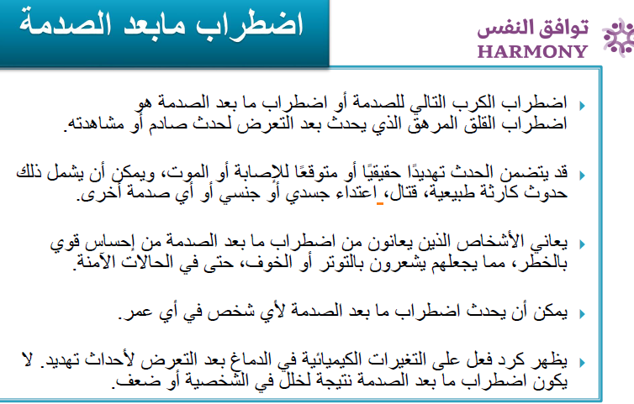
اللقاء الثاني عشر
عنوان الدورة | الاضطرابات النفسية
اسم المدربة | وفاء القرزي
الوصف الوظيفي للمدربة | أخصائية نفسية في مجموعة توافق النفس للعلاج والإرشاد النفسي
يوم وتاريخ الدورة | السبت ( 1/ 8/ 1442هـ)
الوقت | 4- 8 م
عدد الحضور | 26
عدد المتغيبات | 6
أهداف الدورة | معرفة الاضطرابات النفسية وكيفية التعامل معها.
محاور الدورة | الاضطراب النفسي. من هو المريض النفسي؟ حقيقة الاضطراب النفسي. من هو الفرد السليم؟ أسباب الاضطراب النفسي عوامل الخطر للإصابة بالاضطراب النفسي. تصنيف الاضطرابات النفسية. أمثلة للاضطرابات النفسية: القلق، الوسواس القهري، اضطراب ما بعد الصدمة، الاكتئاب، اضطرابات الشخصية، الفصام.
طرق التدريب | التدريبات – النقاش – العرض المرئي – المحاضرة المباشرة

Slide 43
اللقاء الثالث عشر
عنوان الدورة | العلاج المعرفي السلوكي
اسم المدرب | د. خالد بن حمد الجابر
الوصف الوظيفي للمدرب | استشاري طب أسرة والعلاج النفسي في كلية الطب بالحرس الوطني
يوم وتاريخ الدورة | الأربعاء -8/ 8/ 1441هـ
الوقت | 4.30-7.30 ( عن بعد برنامج الزوم)
عدد الحضور | 32
عدد المتغيبات | -
أهداف الدورة | اكتشاف السلوكيات النفسية. التطبيق العملي على سجل الأفكار.
محاور الدورة | كيفية اكتشاف الأفكار والسلوكيات. تطبيق على سجل الأفكار. دور الأخصائي الاجتماعي في الحالات النفسية.
طرق التدريب | طرح المادة العلمية والمناقشة بعد كل محور. تطبيق عملي على سجل الأفكار. عرض نماذج من الحالات ومناقشتها.

Slide 44
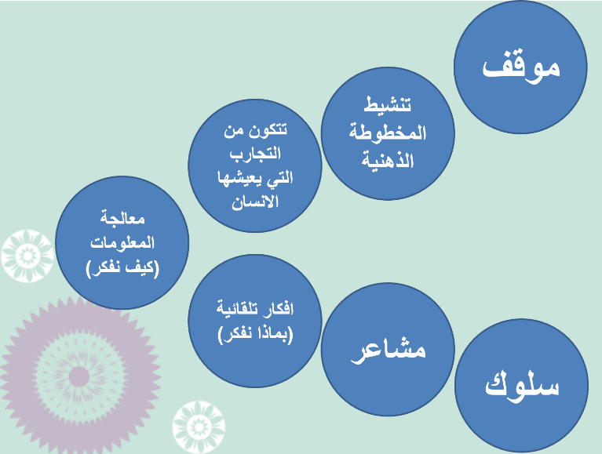


اللقاء الرابع عشر
عنوان اللقاء | ورشة عمل/ مهارات تغيير الأفكار والمشاعر السلبية والمعتقدات الخاطئة
اسم المدربة | إيمان الهزاع
الوصف الوظيفي للمدربة | ماجستير الإرشاد النفسي – أخصائي علاج نفسي بمركز أملي للاستشارات مدربة معتمة –مديرة لجنة التنمية الاجتماعية بحي الربيع
يوم وتاريخ الدورة | السبت – 11/ 8 / 1441هـ ( عن بعد برنامج الزوم)
الوقت | 6-9 مساء
عدد الحضور | 32
عدد المتغيبات | ---
أهداف اللقاء | معرفة الطريقة الصحيحة إدارة المشاعر
محاور اللقاء | الافكار وعلاقتها بالمشاعر كيف تتحكم بالمشاعر تأثير المشاعر على سلوكنا الفرق بين المشاعر والانفعالات كيف أحقق الشعور بالسعادة
طرق التدريب | التدريبات – النقاش – العرض المرئي – المحاضرة المباشرة

Slide 45
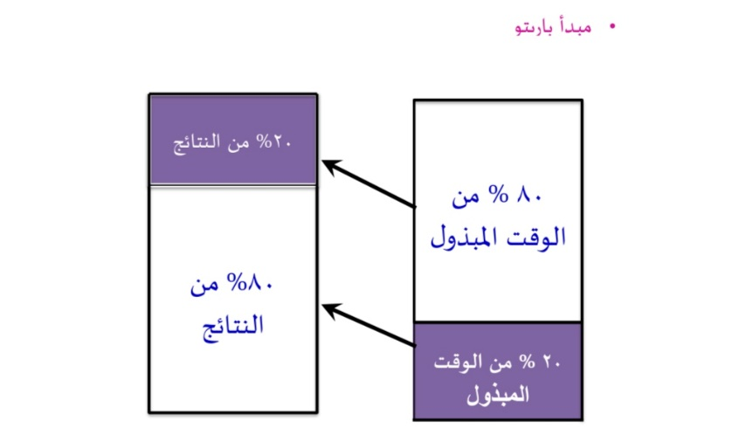
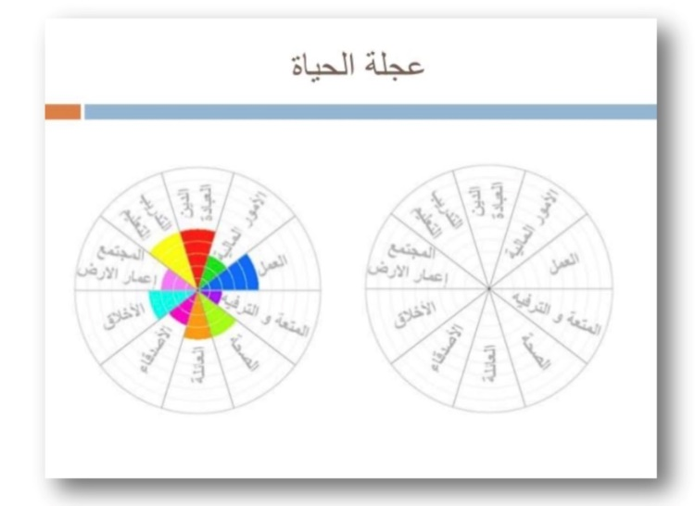
اللقاء الخامس عشر
عنوان الدورة | إدارة الذات
اسم المدربة | أ. تهاني بنت علي باكيلي
الوصف الوظيفي للمدربة | المديرة التنفيذية لمركز التوجيه والإرشاد الطلابي بعمادة شؤون الطالبات بجامعة الملك سعود
يوم وتاريخ الدورة | الأربعاء - 15/ 8/ 1441هـ
الوقت | 4.30- 8:30 ( عن بعد برنامج الزوم)
عدد الحضور | 32
عدد المتغيبات | -
أهداف الدورة | منهجية بناء المهارات الذاتية
محاور الدورة | مفهوم الذات وأنواعها الإدارة الذاتية وفوائدها، قواعدها، خصائصها. مهارات الادارة الذاتية: تحديد الهدف. مهارة التخطيط الشخصي. مهارة إدارة الوقت وترتيب الأولويات. مهارة التفويض الفعال. مهارة غدارة العلاقات. مهارة حل المشاكل بطرق إبداعية. معوقات الإدارة الذاتية.
طرق التدريب | طرح المادة العلمية والمناقشة. أنشطة ووسائل تدريبية.

Slide 46
اللقاء السادس عشر
عنوان الدورة | مهارة المقابلة الاستشارية
اسم المدربة | ملك الحازمي
الوصف الوظيفي للمدربة | أخصائية نفسية ماجستير رعاية وصحة نفسية - مدربة معتمدة
يوم وتاريخ الدورة | الأربعاء 22/ 8 / 1441هـ ( عن بعد برنامج الزوم)
الوقت | 4- 8
عدد الحضور | 32
عدد المتغيبات | --
أهداف الدورة | معرفة مهارات المقابلة في الإرشاد والعلاج النفسي.
محاور الدورة | أنواع المقابلة ( المبدئية – التشخيصية - العلاجية). خطوات إجراء المقابلة. فنيات المقابلة: طرح التساؤل. الصمت. الإنصات. التعاطف. المواجهة. عكس المشاعر. إعادة الصياغة الإيضاح. التلخيص. الإنهاء. عوامل نجاح المقابلة.
طرق التدريب | التدريبات – النقاش – العرض المرئي – المحاضرة المباشرة

Slide 47
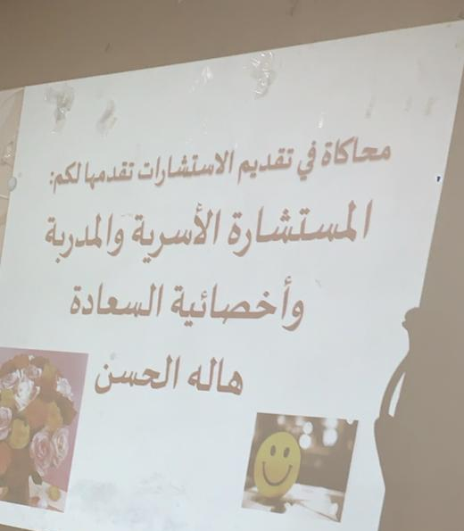
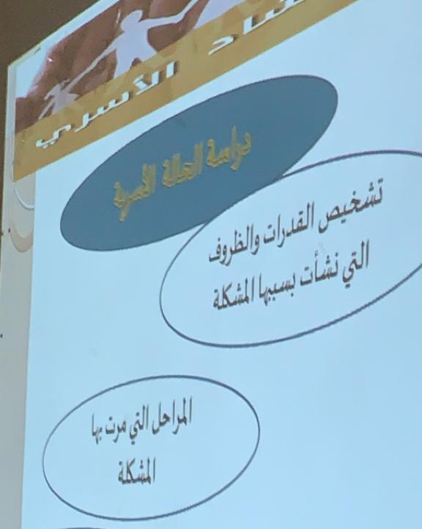
اللقاء السابع عشر
عنوان الدورة | محاكاة في تقديم الاستشارات
اسم المدربة | هالة الحسن
الوصف الوظيفي للمدربة | المستشارة الأسرية وأخصائية نفسية في مجموعة توافق النفس للعلاج والإرشاد النفسي
يوم وتاريخ الدورة | السبت ( 2/ 2 1442هـ)
الوقت | 4- 7
عدد الحضور | 21
عدد المتغيبات | 11
أهداف الدورة | تدريب المتدربات على آلية ودراسة وتحليل المشكلات الزوجية والأسرية
محاور الدورة | تعريف الإرشاد الأسري ومهارات الإرشاد. أهمية الإرشاد الأسري في المجتمع. القيم الإنسانية والدينية للإرشاد الأسري. أسباب المشكلات وعوامل التفكك الأسري. كيف نعمل علي تماسك البناء الأسري. المهارات الأساسية التي يحتاجها المرشد. خبرات مستشارة.
طرق التدريب | التدريبات – النقاش – العرض المرئي – المحاضرة المباشرة

Slide 48
اللقاء الثامن عشر
عنوان اللقاء | حلقة نقاشية في تقديم حلول لنماذج من الاستشارات ( تكليف تابع لدورة المحاكاة)
يوم وتاريخ الدورة | الأحد ( 3/ 2/ 1442هـ)
الوقت | 4- 7
عدد الحضور | 32
عدد المتغيبات | --
أهداف اللقاء | تدريب المتدربات على تحليل المشكلات الزوجية والأسرية ووضع الحلول المناسبة
آلية سير اللقاء | تم استعراض المشكلات والحلول المقترحة ومناقشتها
طرق التدريب | التدريبات – النقاش – العرض المرئي – المحاضرة المباشرة

Slide 49

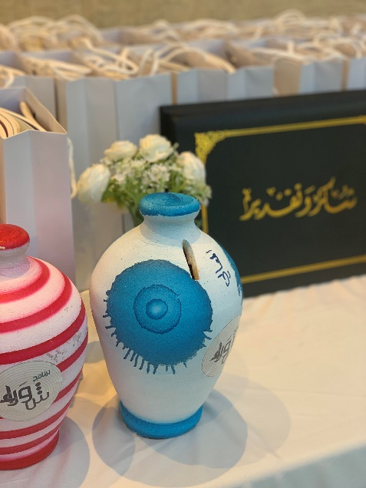

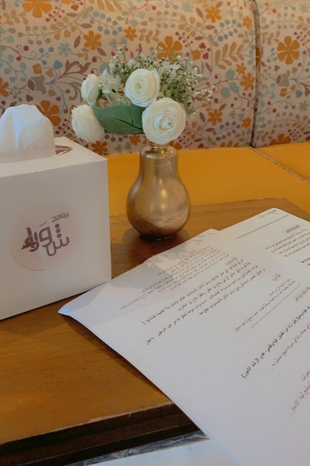
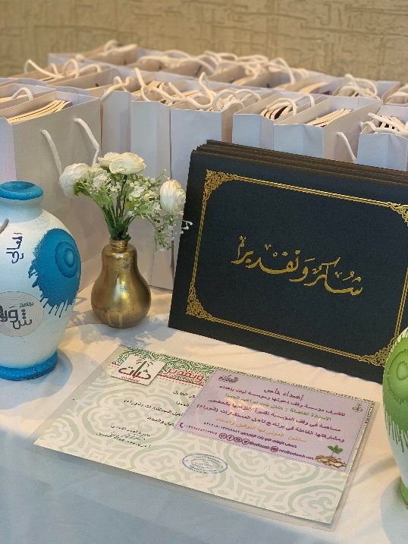
اللقاء التاسع عشر ( اللقاء الختامي)

Slide 50
الإيجابيات والسلبيات
الإيجابيات:
عدم انسحاب المشاركات في البرنامج.
التزام المشاركات بالحضور والانصراف في الأوقات المحددة للبرنامج.
تميز المشاركات في البرنامج من حيث الخبرات والمؤهل العلمي.
كفاءة المدربات المقدمات للبرنامج.
تسلسل اللقاءات ومناسبتها للفئة.
تكوين علاقات مهنية وخبرات بين المتدربات.
السلبيات والمعوقات:
بعض الحقائب التدريبية للمدربات مختصرة جدا.
الانقطاع المؤقت بسبب جائحة كورونا.

Slide 51

مقترحات تطويرية وتوصيات
التركيز على تخصص الخدمة الاجتماعية فقط.
إضافة يوم أنشطة في الجدول الزمني للبرنامج لزيادة التعارف بين عضوات المجموعات.
زيادة عدد الأيام لبعض اللقاءات مثل: أنماط الشخصية، المنهج النبوي في توجيه السلوك.
تخصيص يوم في جدول اللقاءات للبرنامج القادم للمستفيدات لإثراء الخبرات المهنية.
تخصيص تكليف في جدول البرنامج القادم " يوم تطبيقي" بزيارة مراكز للاستشارات من قبل المتدربات وإعداد تقرير بذلك.

Slide 52
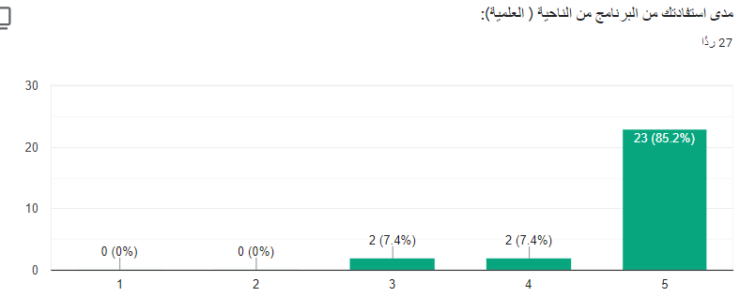
التقييم العام للبرنامج
(1)ضعيف، (2) مقبول، (3) جيد، (4) جيد جداً، (5) ممتاز

Slide 53
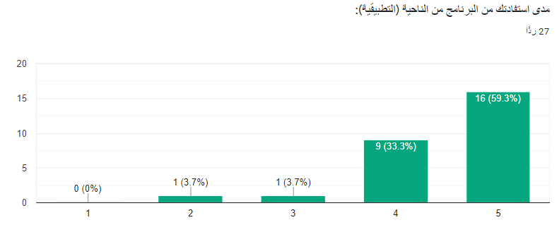
التقييم العام للبرنامج
(1)ضعيف، (2) مقبول، (3) جيد، (4) جيد جداً، (5) ممتاز

Slide 54
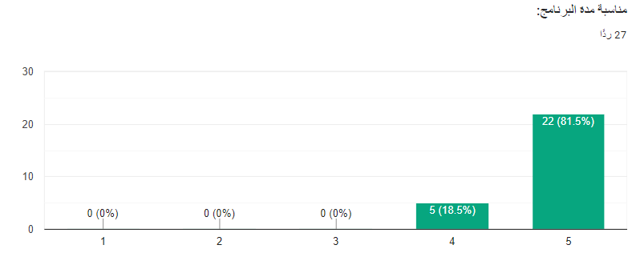
التقييم العام للبرنامج
(1)ضعيف، (2) مقبول، (3) جيد، (4) جيد جداً، (5) ممتاز

Slide 55
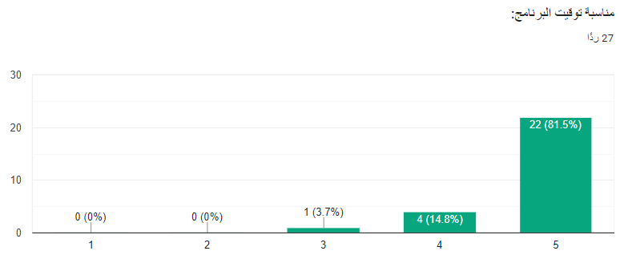
التقييم العام للبرنامج
(1)ضعيف، (2) مقبول، (3) جيد، (4) جيد جداً، (5) ممتاز

Slide 56

إيجابيات البرنامج من وجهة نظر المتدربات
اختيار مدربات متميزات يقدمن الدورة.
تنظيم وتنسيق مدة البرنامج ووقته وجميع تفاصيله رائعة ولم نشعر بالملل أبدًا.
الأستاذات القائمات على إدارة البرنامج وكانوا معنا وتابعوا معنا رائعات ولهم إسهام كبير في نجاحه واستمراره واستمرارية حضور المتدربات بفضل الله.
برنامج كان متكامل ومتميز في طرح المواضيع المحفزة في مجال الاستشارات غير الكوكبة اللي ضمتها من المستشارات والأُستاذات القائمات عليه.
إثراء معلوماتنا وتطبيق عملي للمنهج النظري.
البرنامج جمع العديد من التخصصات تحت سقف واحد والتي تفيدنا كمرشدات.
تنوع الدورات والمدربات، اللقاء يوم في الأسبوع.
التسلسل في إعداد الدورة ممتاز جداً وكذلك الأسماء التي قدمت الدورة يعدون مكسب لنا كمتدربات كذلك التوقيت مناسب كون هناك موظفات.
موضوعاته مرتبطة بشكل كبير بتخصصاتنا وسلاسة البرنامج وترابط فريق العمل.

Slide 57
الخاتمة
ختامًا نشكر الله على ما منّ به علينا من توفيق وتيسير لإنجاز هذا البرنامج، وشكرنا لمتدرباتنا المواظبات على الحضور والالتزام بالتكاليف، وللمدربات المتميزات على تقديمهن المواد العلمية، وترحيبهن باستقبال جميع استفسارات المتدربات حتى بعد انتهاء البرنامج.
كما نتوّجه بالشكر وصادق الدعاء لمؤسسة عبدالله بن إبراهيم السبيعي الخيرية على ما قدّمته لنا من دعم كريم، ولسعادة المشرف على المشروع الأستاذ الفاضل هيثم الحجي على كريم مساندته لتحقيق أهداف المشروع والوصول إلى أفضل النتائج.
وبفضل الله يسعى مركزنا للإعداد لبرنامج شوراء (2)،لاسيما بعد نجاح شوراء (1) ، ولما لمسناه من حاجة الميدان لذلك، وحاجة المتخصصات في المجال للاستفادة من أهل الخبرة والكفاءات المتميزة .
هذا والله نسأل أن يوفق كل من ساهم معنا لتحقيق الأهداف المرجوة، وأن يبارك هذا العمل ويجعله امتدادا لصالح أعمالكم.
إدارة البرنامج

